Slide 1

保存计算过程的计算器
第二组

Slide 2

1
成员介绍及分工
2
程序整体设计
目录
contents
3
新增功能设计
4
不足与改进

Slide 3

01
成员介绍及分工

Slide 4

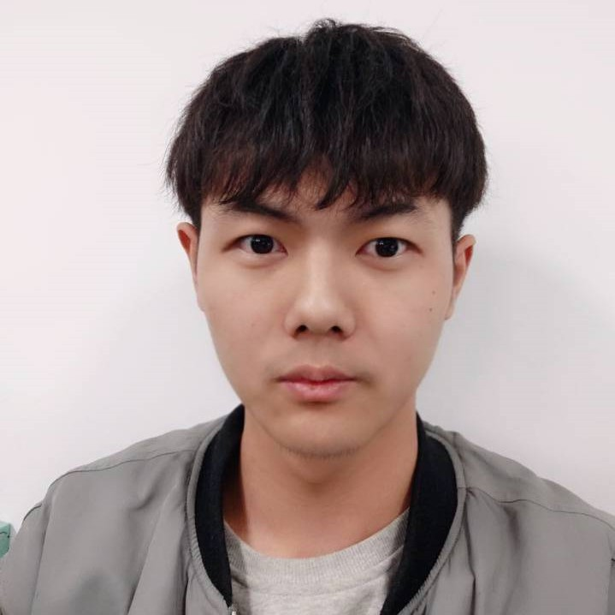



成员介绍及分工
袁安妮
周涛
邱迅
何靓
梁淑君

Slide 5
成员介绍及分工
袁安妮：代码编写及程序界面设计
周涛：使用文档编写
计算器
设计
邱迅：答辩PPT制作
何靓：设计文档编写
梁淑君：测试文档编写

Slide 6

02
程序整体设计

Slide 7
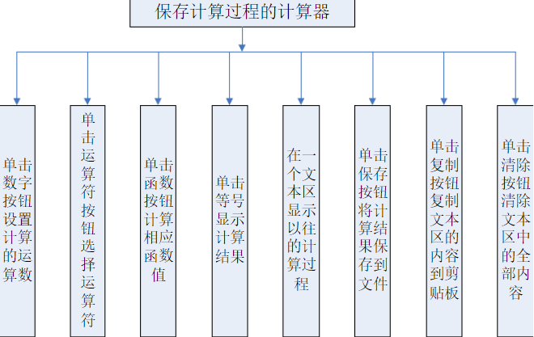
程序整体设计--需求分析
程序需求分析

Slide 8
程序整体设计--功能分析
十一种运算功能
-
/
+/-
tan
+
cos
✖
!
sin
sqrt
1/x

Slide 9
程序整体设计--功能分析
四种处理功能
保存
选择保存位置、输入保存文件名称及格式，确定完成保存
清除
清除运算过程区域所有内容
保存
置初始
复制
复制运算过程区域内容
置初始
回到最初界面
复制
清除

Slide 10
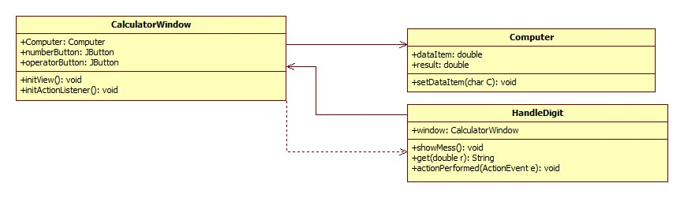
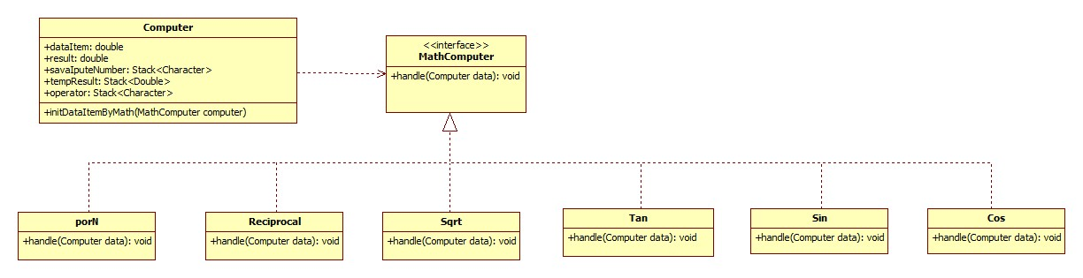
程序整体设计--UML图

Slide 11

03
新增功能设计

Slide 12
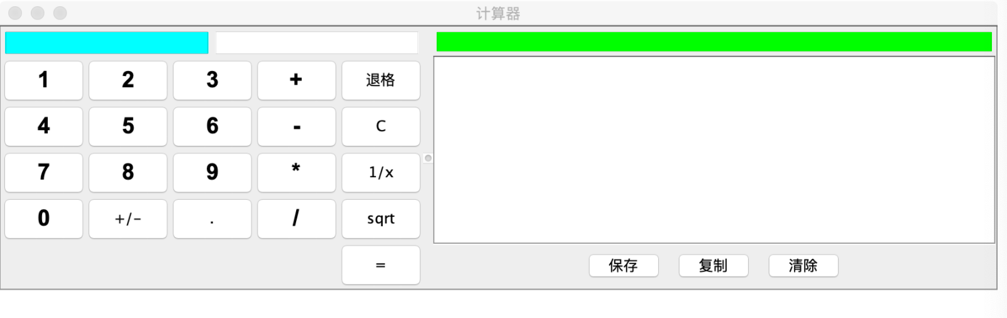
新增功能设计
原界面

Slide 13
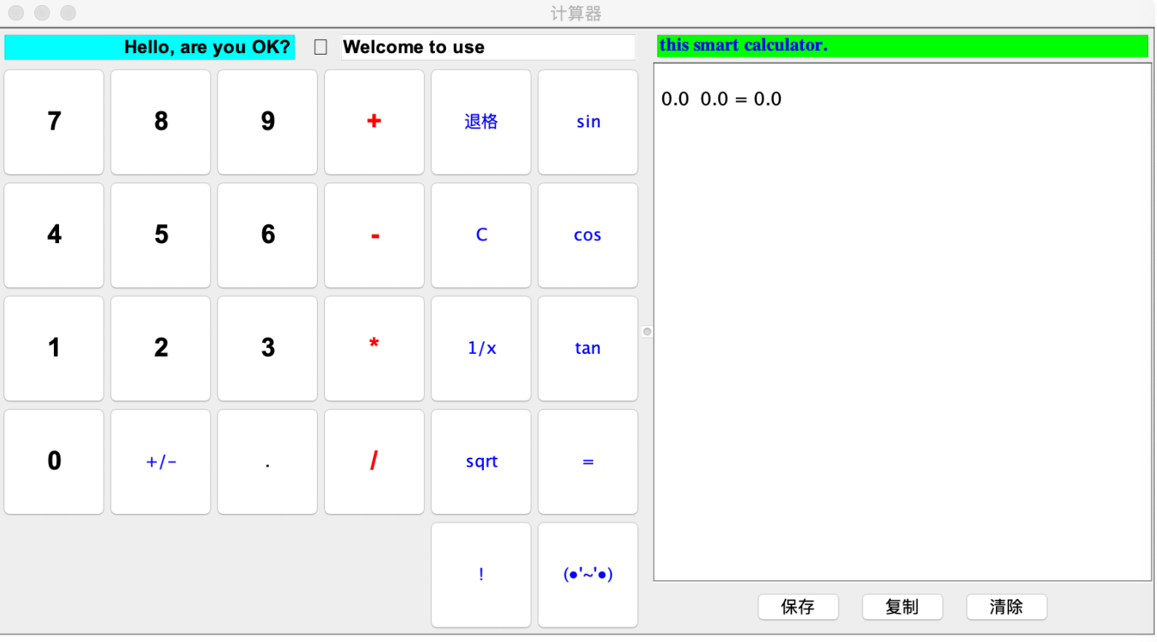
新增功能设计
完善界面

Slide 14
新增功能设计
1、加入了sin, cos,tan 计算
2、加入了阶乘计算
新增功能
3、加入了笑脸表情符-点击表情符出现 Hello,are you OK?Welcome to use this smart calculator.
4、更改了字符以及标识符颜色，分为黑色，红色，蓝色三种颜色
5、加入了按键的音效，对应的按键会有语音读出该按键的表示功能

Slide 15

04
不足与改进

Slide 16
不足与改进
不足之处
1.书中原本程序中的计算器数字键没有按照常规计算器数字键排列。
2.原计算器中的所有按键颜色一致，不易区分。
3.原计算器的运算功能较少。
4.原计算器按键没有语音效果

Slide 17
不足与改进
做出改进
1.对计算器的数字排列按照常规计算器做了调整
2.对不同功能的按键进行了颜色的区分
3.原计算器计算功能较少，加入了几种新的运算功能
4.给按键添加了语音效果，还加入了趣味性归初值键

Slide 18
不足与改进
设计中遇到的问题及解决：
遇到的问题：
在导出 jar 程序时，添加的语音效果无法在jar程序中播放。
解决方案：
1.确保程序使用的文件的路径为相对路径;
2.将要使用的图片和音频的文件所在的
文件夹和jar包放在同一目录下。

Slide 19
感谢聆听 批评指导
2019/1/2

